Slide 1

Sync+ 2.0
CD764–Desay_EESE parts
China EESE
Updated on 2022-06-12
Desired Outcome
Awareness
Decision
Escalation Help
Think
Point of view
Plan to Implement
Implement

Slide 2
{R09.2 PRO HF1} Software overall status {yellow}
Software key info
  Refer SWAD for the details:
    MCU version:20220725_497_PRO
    SoC version:20220721_0744_EL27_R09.2.PRO.HF1_User
    Verification scope and method:
    {Full verification} executed with pass rate 98.90%, 0P1 and 13P2 issues found and not fixed. Refer test report for detail.
Highlights listed below:
    Release note – refer slide 3
    Open P2 issue list with risk evaluation – refer slide 4
    Open AIMS issue list with risk evaluation – refer slide 5
    Performance Status– refer slide 6-8
    OTA Status– refer slide 9
Notes:
Add P1 weekly burn down chart

Slide 3
{R09.2 PRO HF1} 修改点
序号 | ID | 描述 | 验证结果 | Comment
1 | APIMCIS-30103 | MMOTA_China:After flashing the basic version of R09.PRO, the 4G signal logo becomes E | pass | OKTB版本systemui未实现针对不同信号制式显示不同图标的功能，内部根据UE需求提了bug，并在R09pro版本合入。现根据需求对齐不再按照UE需求实施，改为默认4G信号显示。
2 | CLM-5255 | 车机启动后没有dock显示，顶部没有空调控制面板，无法下拉菜单/ 闪屏问题 | Pass | EL27_R09.1.PRO.HF1发现的问题，root cause：开机会根据DesayCommonManager来获取当前地图的状态，通过bundle来刷新VPA的动画状态，libdatabus启动比systemUI的启动晚，然后获取bundle为空导致systemUI 发生crash。修改措施：如果获取到的bundle为空做return处理，不为空做刷新VPA图标处理
3 |  | 锁车20S后开门无报警音 | Pass | 修改“CD764 休眠唤醒后，有明显POP音”问题的时候拉低了aecd脚，导致熄火状态下dsp不能发出声音
4 |  | 合并R09.1的100周年款车模 | Pass
5 |  | 修复lidget2.0 APK集成重复的问题 | Pass
Notes:
Add P1 weekly burn down chart

Slide 4

{R09.2 PRO HF1} Open P2 issue list with risk evaluation
计数项:Status | 列标签
行标签 | EL27_R10.PRO | 需要ECG分析，待澄清 | 总计
Awaiting implementation | 7 |  | 7
In Progress | 2 |  | 2
Monitor | 1 |  | 1
To Do | 2 | 1 | 3
总计 | 12 | 1 | 13
Notes:
Add P1 weekly burn down chart

Slide 5
{R09.2 PRO HF1} Open AIMS issue list with risk evaluation
Key | Summary | Priority | Status | Component/s | Fix Version/s | Comment
APIMCIS-23774 | Phase4:[CD764][必现]FM序列号与频道不在一条线上，且未获取到电台名 | High | In Progress | HMI | EL27_R10.PRO
Notes:
Add P1 weekly burn down chart

Slide 6
{R09.2 PRO HF1} 性能状态
R10性能优化方向：
1、使能cpucontrol
2、调整账号进程的启动顺序
3、优化systemui点击响应速度
4、优化systemui启动速度
5、Setting背景大图预加载，RecycleView显示tab改成动态添加view，优化布局，降层级
6、建议睡8json换成静态图，蓝牙音乐title显示不完全的时候不跑马灯，涉及问题单：APIMCIS-30517
Notes:
Add P1 weekly burn down chart

Slide 7
{R09.2 PRO HF1} 性能状态
序号 | 影响因素 | 权重 | Happy path | Full | SPEC | Reference | R08 | R09 | R09.HF1 | R09.2HF1 | 备注
1 | Power on第一帧动画播放 | 1 |  | Y | 5s | 7 | 9.66 | 9.62 | 9.61 | 9.65
2 | Power on Launcher界面可见 | 1 | Y | Y | 12s | 15.8 | 22.75 | 23.67 | 23.49 | 23.78
3 | Power on优先蓝牙重连完成 | 1 |  | Y | 12s | 14.2 | 5.47 | 6.17 | 5.40 | 10.88 | case变更默认音源USB音源，之前数据默认音源为蓝牙音乐
4 | Power on 蓝牙音乐首次启动 | 1 |  |  |  | 4 |  |  |  | 4.00
5 | Power on FM首次启动 | 1 |  |  |  | 4 |  |  |  | 2.19
6 | Power on车机网络时间同步完成 | 0.5 |  | Y |  | 9.2 | 18.21 | 19.94 | 20.95 | 19.25
7 | Power on到Fast RVC显示 |  |  | Y |  | 6 | 12.01 | 8.57 |  | 8.85
8 | Power on开机动画过程中到Fast RVC显示 |  |  |  |  | 1.5 |  |  |  | 8.41
9 | Power on Launcher启动后Fast RVC显示 | 2 | Y | Y | 2s | 1.5s | 2.38 | 1.90 |  | 1.286
20 | Power on优先设备BT音源恢复 | 1 |  | Y |  | 18.2 | 16.12 | 16.53 | 18.08 | 17.53
21 | Power on车辆设置界面打开 | 0.5 |  | Y | 3.5s | 7.2 | 4.59 | 5.54 |  | 5.32
22 | Power on空调设置界面打开/快捷菜单上点击空调按钮可用 | 0.5 |  | Y |  | 7.2 | 4.11 | 6.38 |  | 6.50
23 | Power on SDM可用 | 0.5 |  | Y |  | 7.2 | 5.23 | 5.54 |  | 5.72
24 | SDM切换成功 | 0.5 |  | Y |  |  | 2.19 | 2.86 |  | 2.75
25 | Launcher显示到进入稳定运行阶段经过的时间 | 2 |  | Y |  |  | 63.01 | 56.78 | 54.11 | 40.16
26 | 系统稳定状态下Setting首次启动 | 0.5 |  | Y |  | 1.5 | 1.93 | 2.09 | 1.82 | 2.18
27 | 系统稳定状态下蓝牙音乐首次启动 | 1 |  | Y |  | 1.5 | 4.54 | 4.30 | 4.62 | 4.47
28 | 系统稳定状态下FM首次启动 | 1 |  | Y |  | 1.5 | 3.37 | 4.88 | 3.81 | 1.05
29 | Setting热启动 | 1 |  | Y |  | 0.2 | 0.69 | 0.67 | 0.87 | 0.63
30 | 蓝牙音乐热启动 | 1 |  | Y |  | 0.2 | 0.99 | 1.02 |  | 1.19
31 | FM热启动 | 1 |  | Y |  | 0.2 | 1.51 | 1.27 |  | 0.93
32 | 图库冷启动时间 | 0.5 |  | Y |  | 2 | 2.90 | 2.07 |  | 1.89
33 | 图库热启动时间 | 0.5 |  | Y |  | 0.2 | 1.05 | 193.33 |  | 890
34 | air conditioner热启动时间 | 0.5 |  | Y |  | 0.2 | 0.41 | 0.32 |  | 0.22
35 | 蓝牙音乐过渡期间冷启动时间 | 0.5 |  | Y |  | 2 | 5.04 | 5.01 | 4.97 | 4.55
36 | 蓝牙电话开机恢复通话界面 | 0.5 |  | Y |  | 12 | 14.52 | 13.43 |  | 10.05
37 | 蓝牙电话冷启动时间 | 0.5 |  | Y |  | 4 |  |  |  | 3.72
38 | 蓝牙电话热启动时间 | 0.5 |  | Y |  | 0.2 | 0.50 | 0.54 |  | 0.85 | 增加了渐隐效果导致
39 | 投屏冷启动时间 | 0.5 |  | Y |  | 2 | 2.04 | 2.91 |  | 1.49
40 | 精简屏幕冷启动时间 | 0.5 |  | Y |  | 2 | 1.43 | 1.49 |  | 1.55
41 | 精简屏幕热启动时间 | 0.5 |  | Y |  | 0.2 | 1.36 | 1.33 |  | 1.22 | 没有做热启动功能
Notes:
Add P1 weekly burn down chart

Slide 8
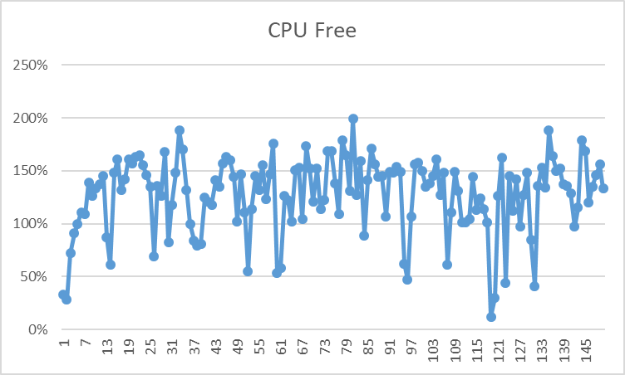
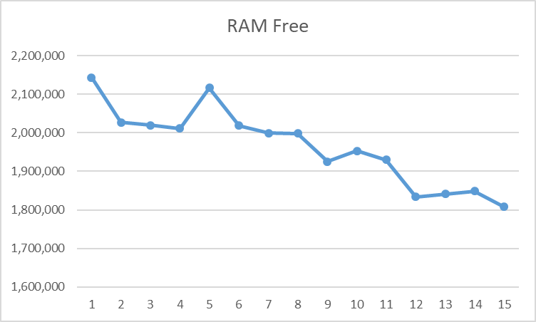
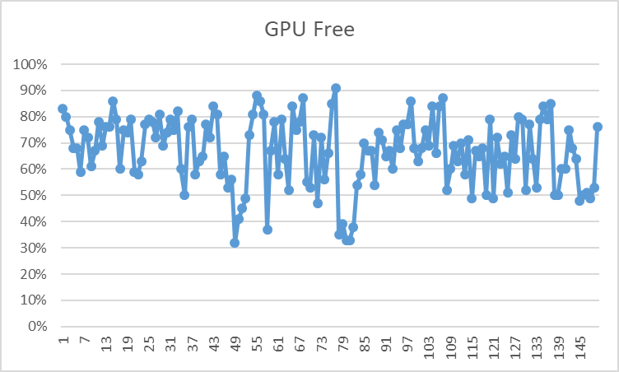
{R09.2 PRO HF1} 性能状态
序号 | 影响因素 | 权重 | SPEC | R09 | R09.HF1 | R09.2 | 偏差
1 | 8小时Monkey测试-设置 （com.desay.setting） | 0.5 |  |  |  | 1 | 初始化V2I的service ANR已修复，R10版本集成
2 | 8小时Monkey测试-蓝牙音乐（com.desaysv.mediaplayer） | 0.5 |  |  |  |  | Pass
3 | 8小时Monkey测试-蓝牙电话 （com.desay_svautomotive.bluetoothtel） | 0.5 |  |  |  |  | Pass
4 | 8小时Monkey测试（其他所属应用） | 0.5 |  |  |  |  | Pass
5 | 24小时Monkey测试中的CPU Free | 1 |  | 132.50% |  | 127.19% | pass
6 | 24小时Monkey测试中的RAM Free | 1 |  | 1895734.00 |  | 1964977.00 | pass
7 | 24小时Monkey测试中的GPU Free | 1 |  | 78.00% |  | 66.74% | pass
8 | 24小时Monkey中的ANR次数 | 1 |  |  |  | 15 | Monekey测试过程中，1-2H才出现一次，出现时CPU均为100%占用，资源耗尽导致的ANR
9 | 24小时Monkey中的Crash次数 | 1 |  |  |  | 3 | 图库crash已修复，R10版本集成
10 | 24小时Monkey中内存泄露进程数 | 1 |  |  |  |  | pass
CPU Free
RAM Free
GPU Free
Notes:
Add P1 weekly burn down chart

Slide 9
{R09.2 PRO HF1} OTA测试结果
Title: | Verification Test Report For OTA
Function Name | Total Test Case | Passed Test Case | Failed Test Case | Percentage of Test Completion: | Test Cases Pass Percentage:
TC_SOC_OTA | 86 | 84 | 0 | 97.67% | 100.00%
TC_MCU_OTA | 71 | 67 | 0 | 94.37% | 100.00%
TC_MCU_USB | 69 | 68 | 0 | 98.55% | 100.00%
TC_SOC_USB | 69 | 68 | 0 | 98.55% | 100.00%
Total | 295 | 287 | 0 | 97.29% | 100.00%
Test Summary Description
pass
R09.2版本冒烟测试结果：pass
Notes:
Add P1 weekly burn down chart

